Slide 1

University Physics
Xi’an Jiaotong University
Aiping Fang
apfang@mail.xjtu.edu.cn
12 / 22/ 2022

Slide 2
☆电子共有化是量子效应，属于非经典的性质。
二、能带的形成
每个原子具有相同能量的价电子能级
电子共有化
因原子间相互作用，原价电子的能级分裂成一系列和原能级很接近的新能级
晶体中这些能级相距很近，可视为连续分布，则称能带。

Slide 3
例：金刚石的能带结构
相邻能带间的间隔 —— 禁带
价带
三、能带中电子分布
禁带
N 个原子组成的晶体：
满带
满带
N 个原子组成晶体，对应一角量子数 l 的能带中，最多可容纳电子数为：
—— 所有能级被填满。
空带
—— 所有能级均没有电子填充。
价带
—— 由价电子能级分裂而成的能带。
禁带
—— 不存在电子的稳定能态。

Slide 4
四、导体 绝缘体 半导体
满带
导带
1. 满带 导带 空带
★ 在满带中，不论有无电场作用，其电子迁移的总效果与没有电子转移一样。
★ 在导带中，一部分电子在电场作用下，进入高能级，形成电流。
★ 若有电子在电场作用下，进入空带，则原空带也就成为导带，也可形成电流。
导带
2. 绝缘体 导体
满带
空带
▲绝缘体的禁带宽度较大
绝缘体

Slide 5
▲ 导体有2种能带结构
A 价带只填入了部分电子
B 满带与导带（空带）重叠
空带
导带
3. 半导体
半导体的能带特点：
满带
价带
最高的满带（价带）与最低的空带（激发态）间的禁带宽度较小。
导体
在外界作用下，有两个结果：
A. 进入导带中的电子形成电子导电，与金属中的电子相同。
导带
B. 价带中留下的空态，象正电荷一样，形成空穴导电。
满带
半导体 —— 电子和空穴导电概念

Slide 6
4. 本征半导体 掺杂半导体
（1）本征半导体：
外电场作用下，导带中的电子和满带
中的空穴都参与导电。
电子，空穴＝本征载流子
导电性称为本征导电性
（2）掺杂半导体：
通过掺入部分杂质，提高半导体的导电能力，改变导电机构。
施主能级——局域能级
★ n型半导体：
在硅半导体中掺入少量五价元素
导带
导电电子
电子型半导体
满带

Slide 7
★ p 型半导体：
在硅半导体中掺入少量三价元素
受主能级——局域能级
空穴
导带
空穴型半导体
满带

Slide 8
5. pn 结
p型半导体和n型半导体接触，两区域的交界面构成pn结。
☆ pn 结中的电场和势垒
pn结
导带
受主能级
施主能级
满带
当扩散作用与电偶层电场作用达到平衡时，电偶层的电场形成一稳定的电势差。
p区能带升高，n区能带降低，形成势垒。

Slide 9
☆ pn结中电流和外加电压的关系
正向电压
反向电压
导带
满带
pn结中电场减弱，势垒降低，电子、空穴扩散容易，形成正向宏观电流，并随电压变化。
pn结中电场增强，势垒增高，电子、空穴扩散困难，形成很小的反向电流。

Slide 10
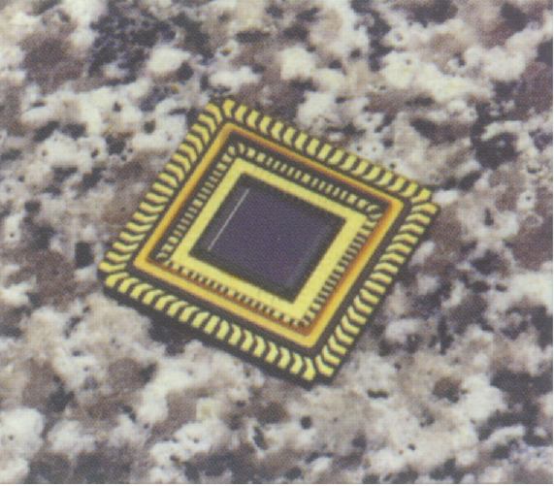
pn 结单向导电性
I / mA
30
20
正向
10
30
20
0. 4
0. 8
U / V
击穿电压
10
反向
20
pn 结伏安特性曲线
半导体光电检测器

Slide 11
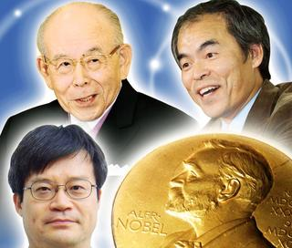
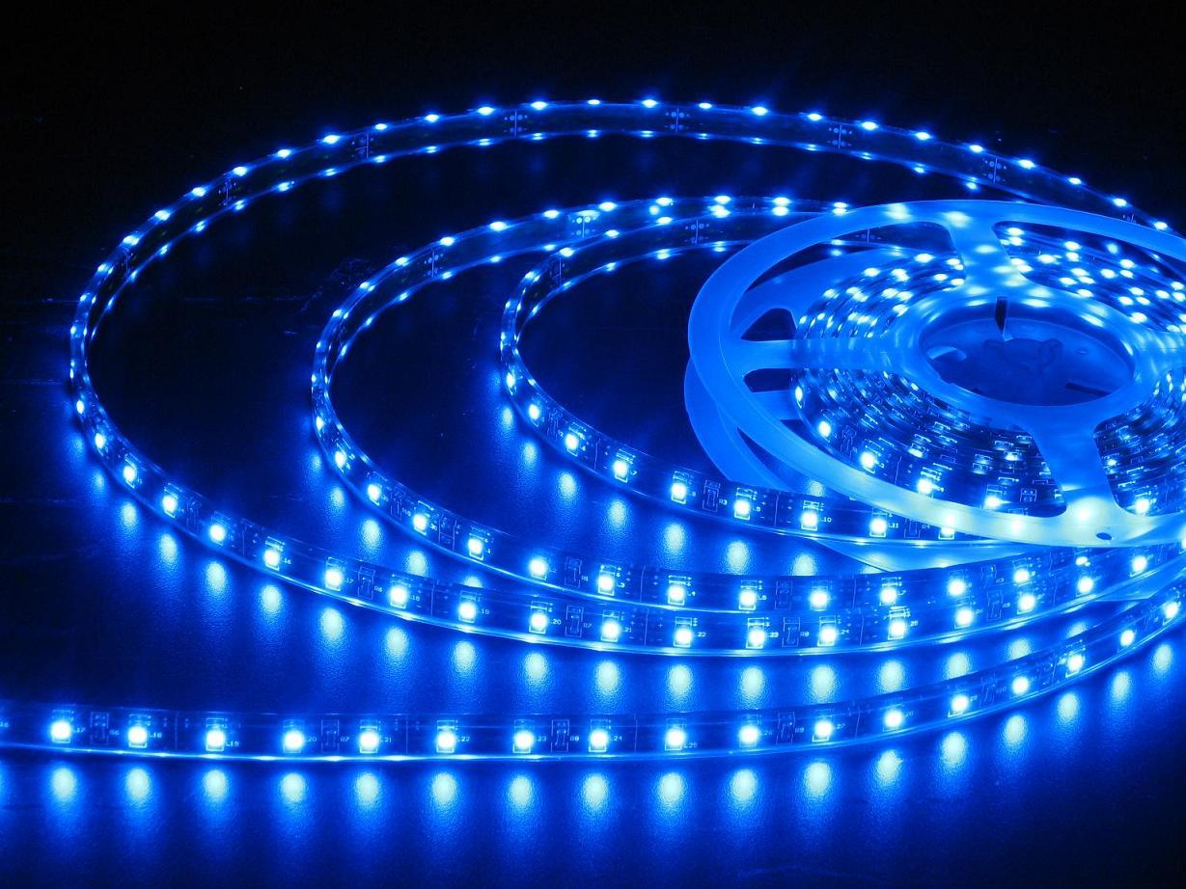
2014年诺贝尔物理学奖
"for the invention of efficient blue light-emitting diodes which has enabled bright and energy-saving white light sources".
赤崎勇（Isamu Akasaki）日本
天野浩 (Hiroshi Amano) 日本
中村修二（Shuji Nakamura）美籍日裔

Slide 12
17-2 激光
谱线 —— 研究典型原子、分子以及内部微观结构
经典光源：强度不够、谱线太宽、频率固定不可调等。
激光：高功率、高亮度，单色性、高度指向性、偏振性和频率可调等。
一、激光器原理
激励能源
1. 激光器的基本组成
2. 激光器的种类
工作物质
固体、气体、半导体、染料等
光学谐振腔

Slide 13
▲ 进一步揭示物质的微观结构
激光
△ 揭示物理、化学、生物等宏观现象的微观动力学过程
★ 发展各种特殊效能的光谱技术
二、原子在能级上的分布
通常温度下，原子分布遵守玻耳兹曼分布定律
以氢原子体系为例:
在常温下，体系原子几乎全部处于基态
在高温时，绝大部分原子还是处于基态

Slide 14
三、自发辐射、受激吸收和受激发射
1916年，A.Einstein 提出三种原子跃迁：
自发辐射
受激吸收
受激辐射
讨论：
1. 自发辐射是一种随机过程，自发辐射是一种无序辐射。
2. 受激辐射是一种较有序的辐射，所产生的光具有很好的相干性。
四、粒子数反转（Population inversion）
★ 产生粒子数反转的物质 —— 激活物质

Slide 15
激发态
激发态
亚稳态
激发态
激励
激励
（亚稳态）
激发态
基态
基态
三能级结构
四能级结构
★ 激励的方法
—— 光激励，电子碰撞，共振转移
例：He-Ne（80％:20％） 激光器中粒子数反转及工作原理
亚稳态
亚稳态
碰撞
电子碰撞激发
亚稳态
基态

Slide 16
五、光在物质中的增益
设一束光入射介质
光的吸收
光的放大
六、光学谐振腔
反射率
反射率
介质增益← →光的损耗
● 激光的阈值条件
增益大于损耗

Slide 17
＞1 光放大，光在谐振腔内增强
＝1 光强维持不变
阈值增益系数
＜1 光减弱
若
可能使
☆ 要形成激光，必须满足两个条件：1. 有能实现粒子数反转的激活介质。这是前提条件；2. 有满足阈值条件的谐振腔。
七、激光的纵模与横模
激光的纵模
腔内允许存的波长为
将由整数N所表征的腔内纵向场分布称为腔的纵模。

Slide 18
相邻纵模间频率间隔
纵模数
工作物质
选模
谐振器模
标准具模
激光输出
激光的横模
激光束在横截面上光强的分布呈现一系列有规则的图样，称为激光的横模。

Slide 19
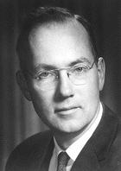
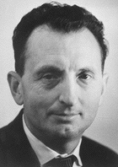
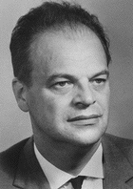
A.M.Prokhorov
C.H.Townes
N.G.Basov
汤斯1954年在量子电子学研究中实现了氨分子的粒子数反转，研制了微波激射器和激光器；普罗霍洛夫和巴索夫1958年几乎同时在量子电子学的基础研究中，根据微波激射器和激光器原理研制了振荡器和放大器。以上工作导致了激光器的发明。
The Nobel Prize in Physics 1964

Slide 20
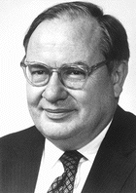
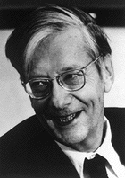
A.L.Schawlow
N.Bloembergen
肖洛将激光应用于光谱学的研究，由此发展了激光光谱学的新学科，对激光的应用做了许多开拓领域的工作；布洛姆伯根开创了非线性光学，在科学研究和实际应用上具有重要意义。
The Nobel Prize in Physics 1981

Slide 21
八、激光的特性与应用：
1. 方向性好
发散角<
与普通光源相比，发散角极小，激光几乎是平行光束。
可用于定位，准直，导向，测距、激光雷达等。
2. 能量在空间高度集中
激光器的输出端面上有极高的亮度。
红宝石激光器输出功率：
，是太阳亮度几百亿倍！
可用于精密加工，医学治疗，核聚变控制等。
3. 单色性好
普通光谱中氪同位素86灯的单色性最好，
氦－氖激光器的单色性为

Slide 22
激光谱线分辨率高，用于研究原子、分子、晶体等的能级和光谱精细结构，超精细结构等。
4. 相干性好
受激辐射输出的是频率、偏振和传播方向相同的全同光子。当全同光束相遇，有很好的相干性，产生的干涉条纹非常清晰。
用于全息术，X射线激光可作分子和生物高分子全息图
参考光
照明光
照相底片
拍摄
观察
物光
全息照片
物
反射镜

Slide 23
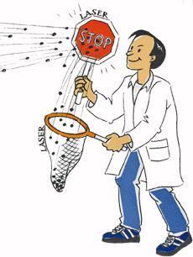
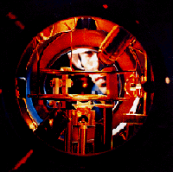
The Nobel Prize in Physics 1997
“For development of methods to cool and trap atoms with laser light”

Slide 24
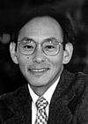
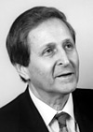
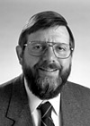
The Nobel Prize in Physics 1997
Stephen Chu
D.Phillips
Cohn Tannoudji

Slide 25
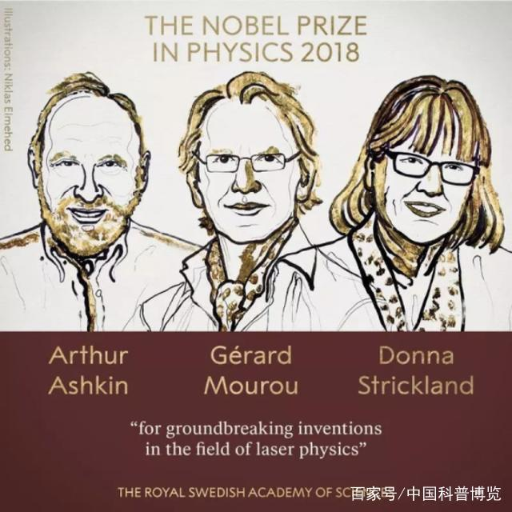
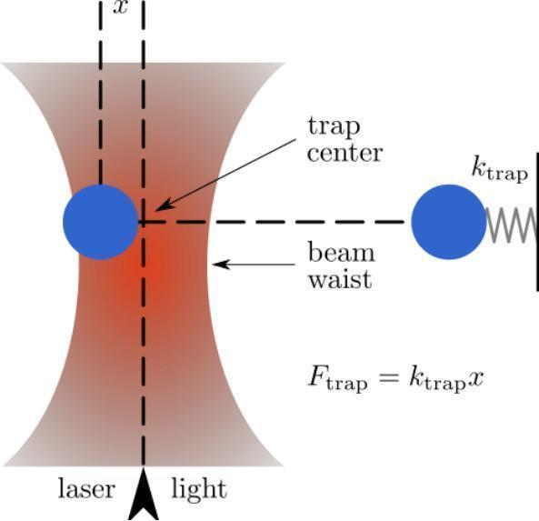
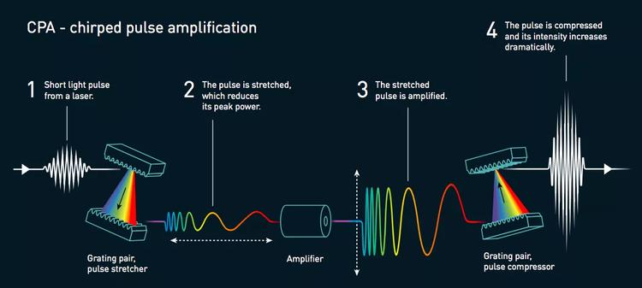

Slide 26
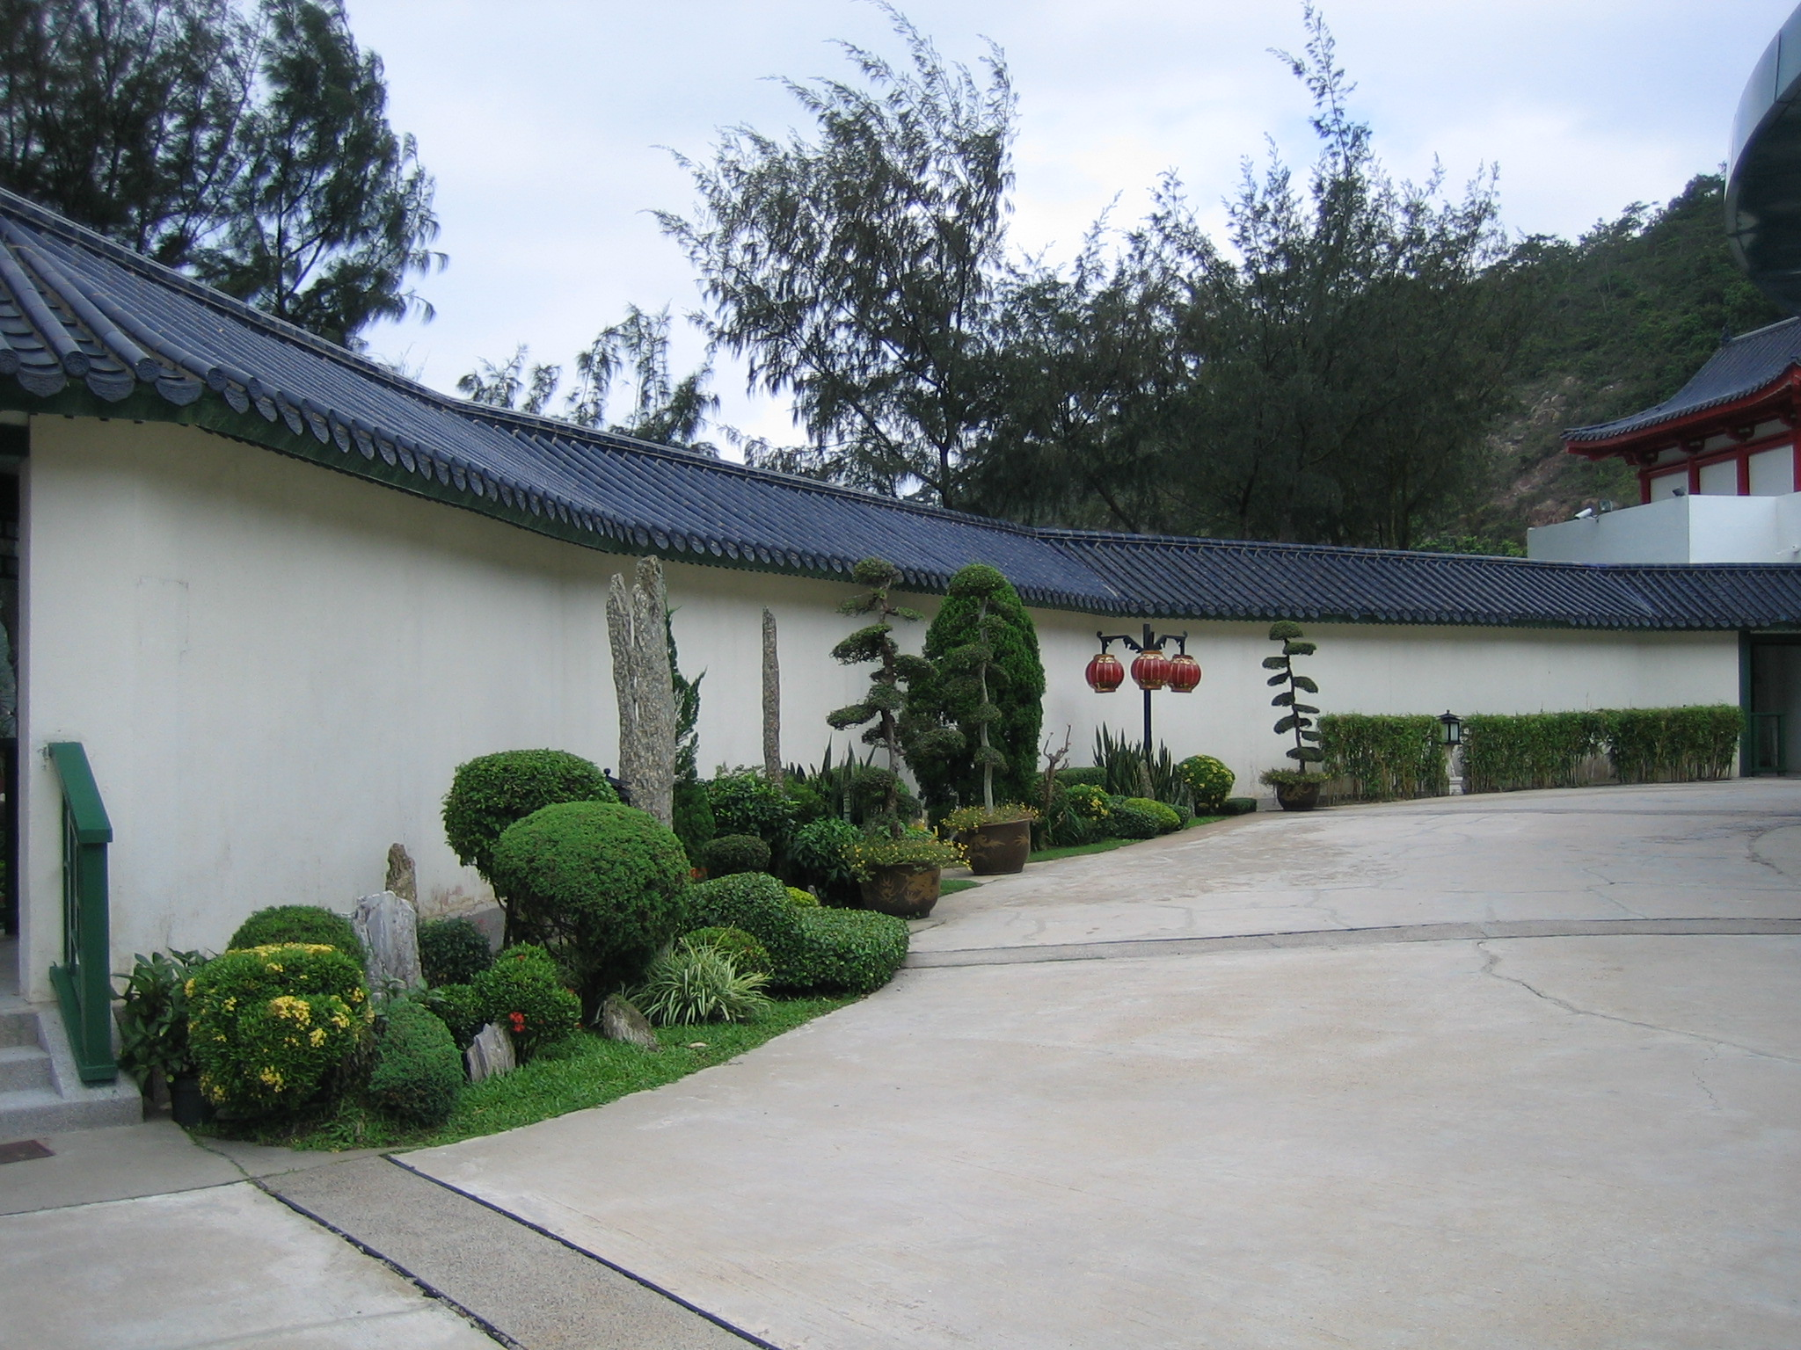
Good luck for you all!

